Slide 1


—— 2017 ——
桔牛 手艺人门店管理员

Slide 2
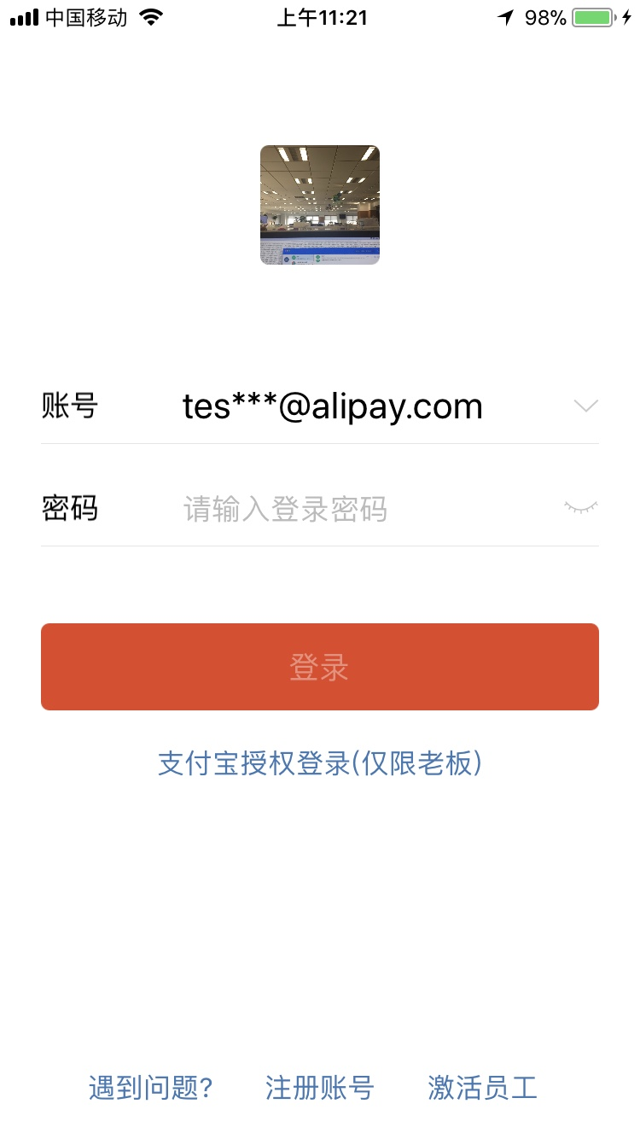
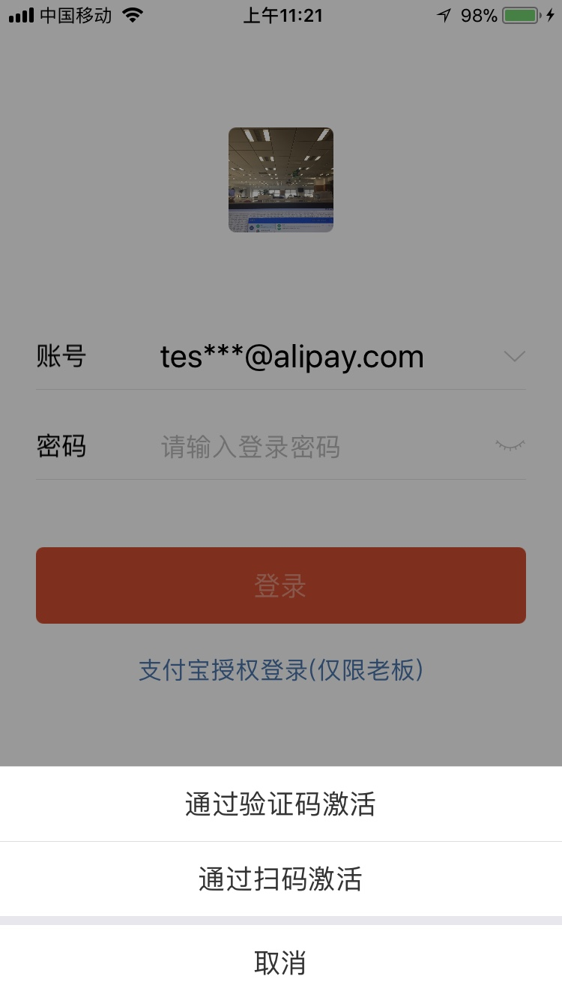
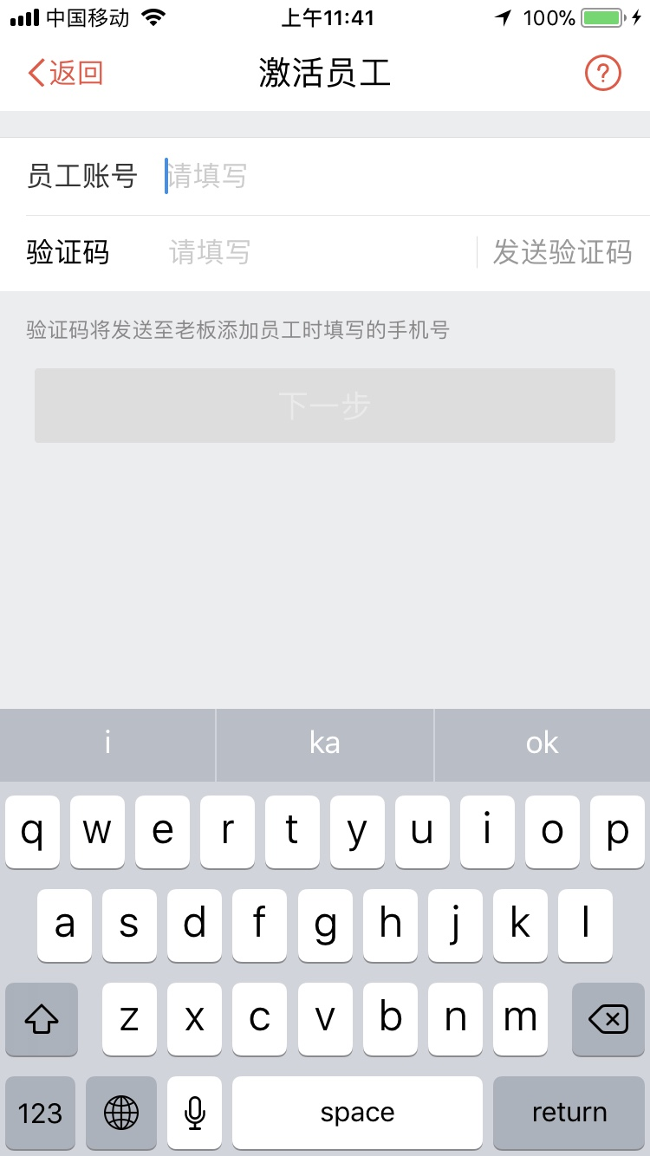
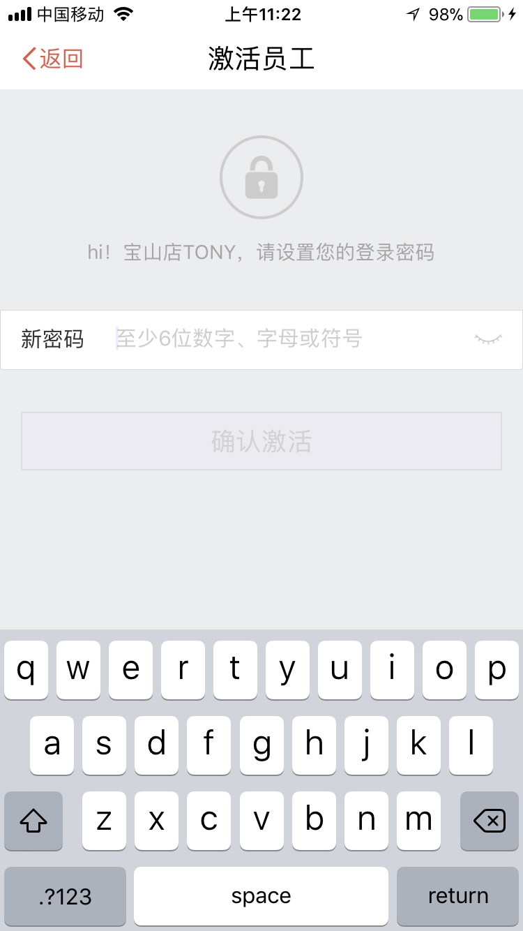
门店管理员激活
3
目的：门店的手艺人管理员激活
通过总部分发的账号完成以下操作

Slide 3
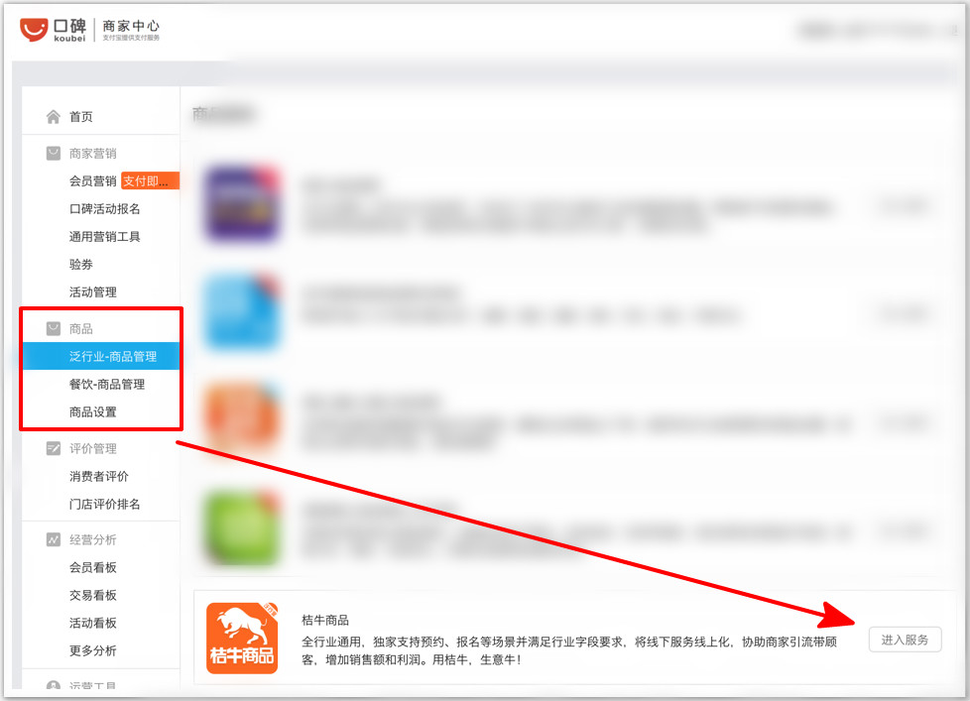
反向圈商品规则说明-泛行业
细节补充说明
4
PC-进入 桔牛手艺人-方式A
https://e.alipay.com/
方式A：
从大家熟悉的
泛行业商品管理
【桔牛商品】
进入即可

Slide 4
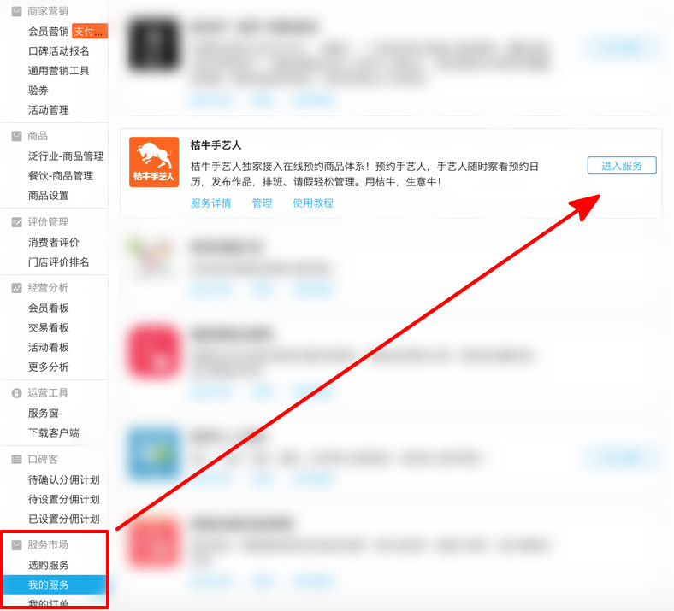
反向圈商品规则说明-泛行业
细节补充说明
5
PC-进入 桔牛手艺人-方式B
方式B
从服务市场
【桔牛手艺人】
也同样可以进入

Slide 5
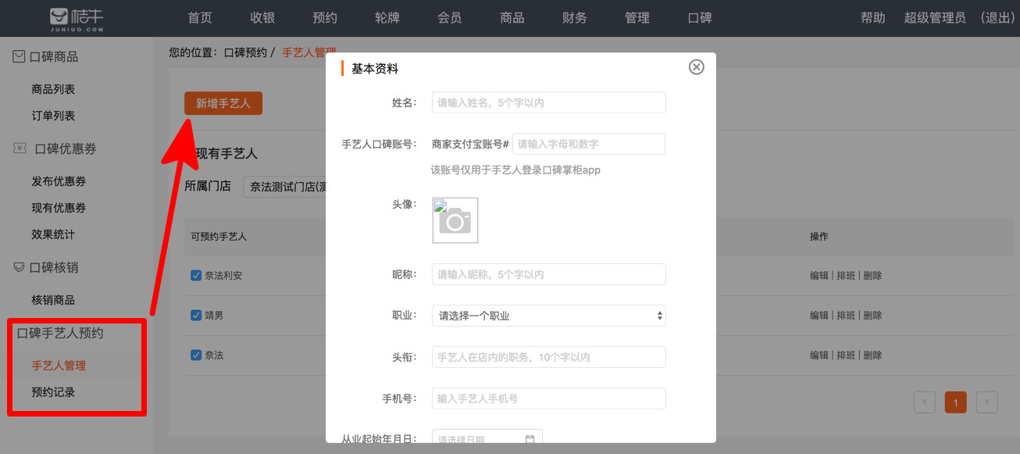
设置 桔牛手艺人
6
命名规则：需要“门店简称+手艺人代号”，如“京世支付宝账号#chengshan001”
添加手艺人信息 （ 服务商可以代操作）

Slide 6
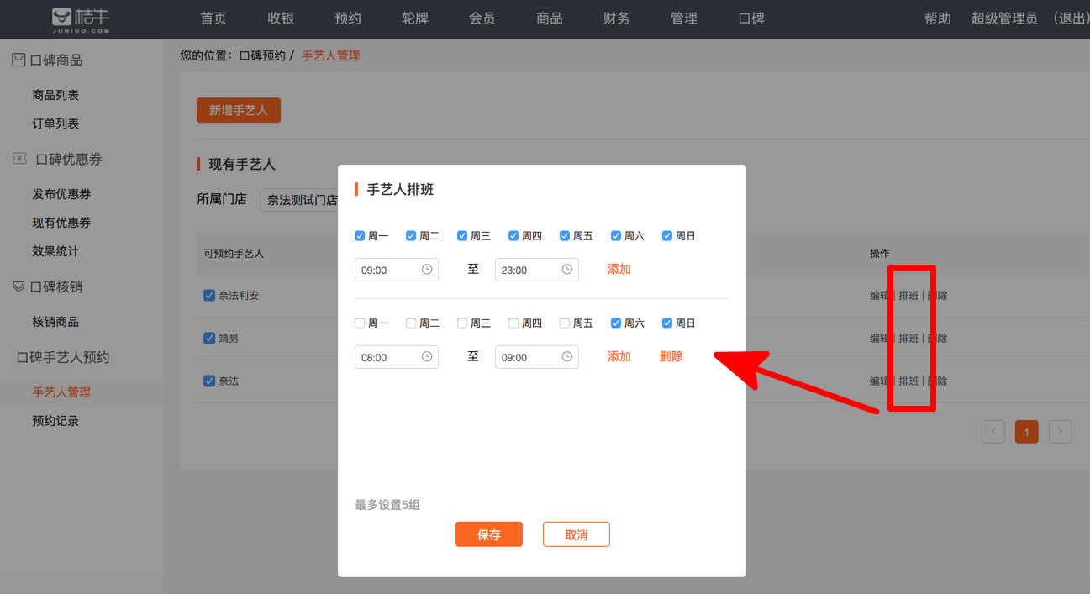
设置 桔牛手艺人
7
手艺人排班（排版后才会在对应时间在门店显示）

Slide 7
9
桔牛 24 X 7 客服技术全程支持
钉钉
客服电话： 010-8044 1899

Slide 8
桔牛携手服务商
我们共同为商家创造价值，为自己创造利润！
用桔牛，生意牛！

